Slide 1
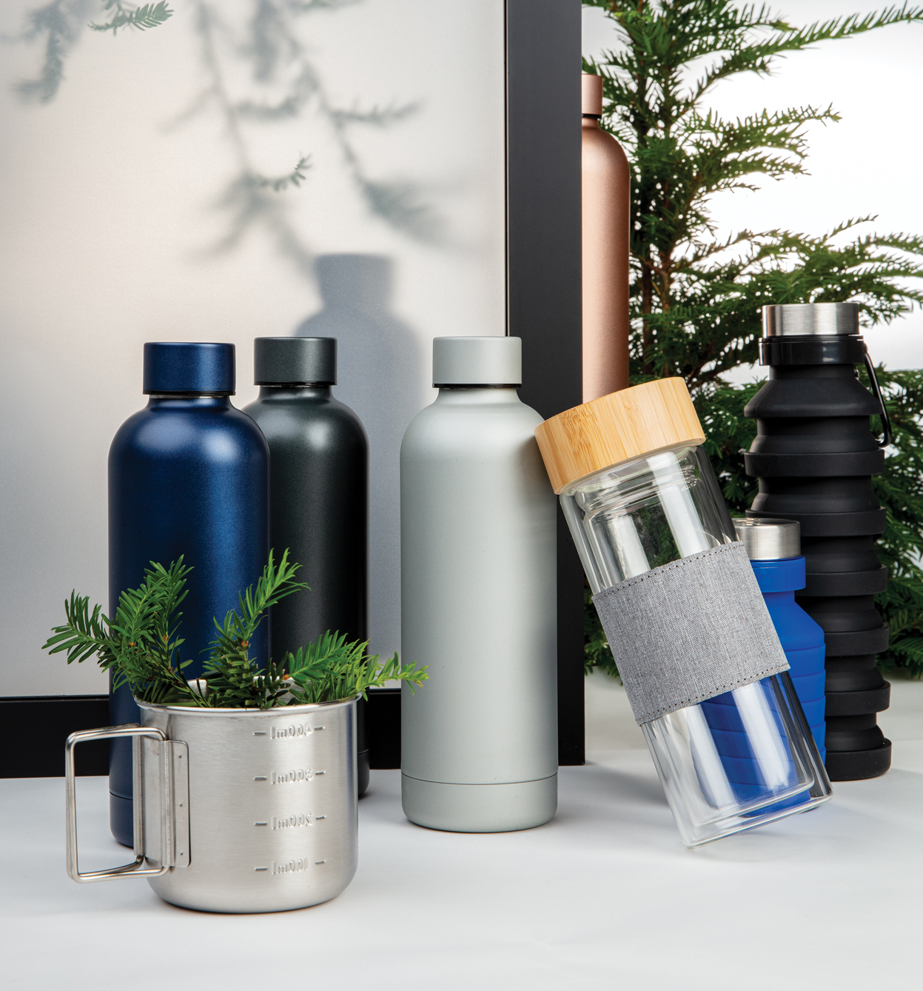

Новогодняя распродажа
скидки до 40% на избранный ассортимент до 31.12.2025
Актуальные цены смотрите на сайте 12twelve.ru

Slide 2
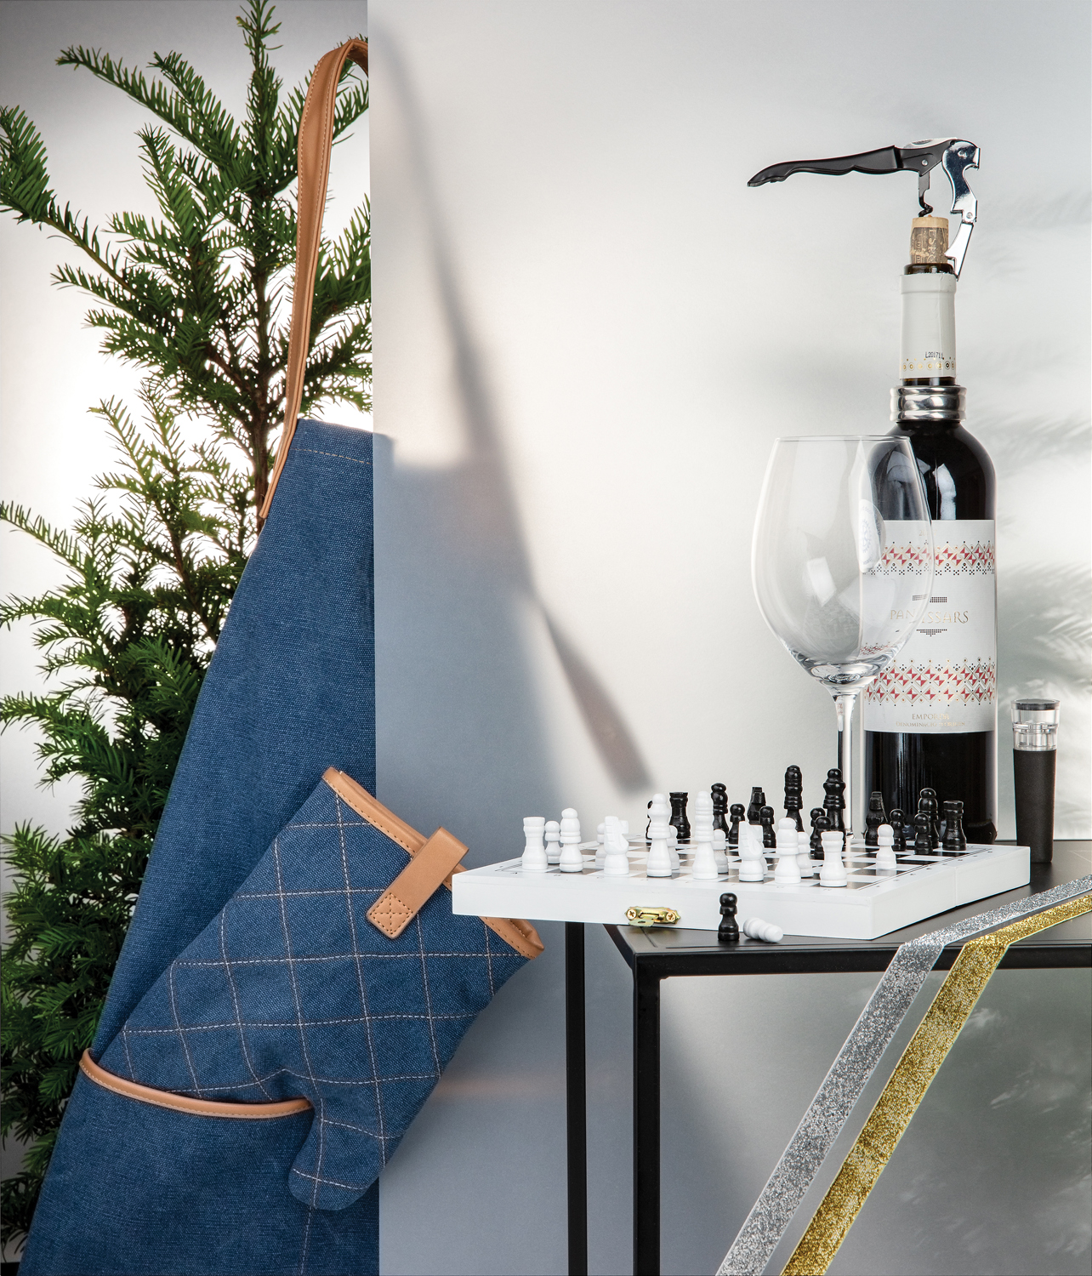

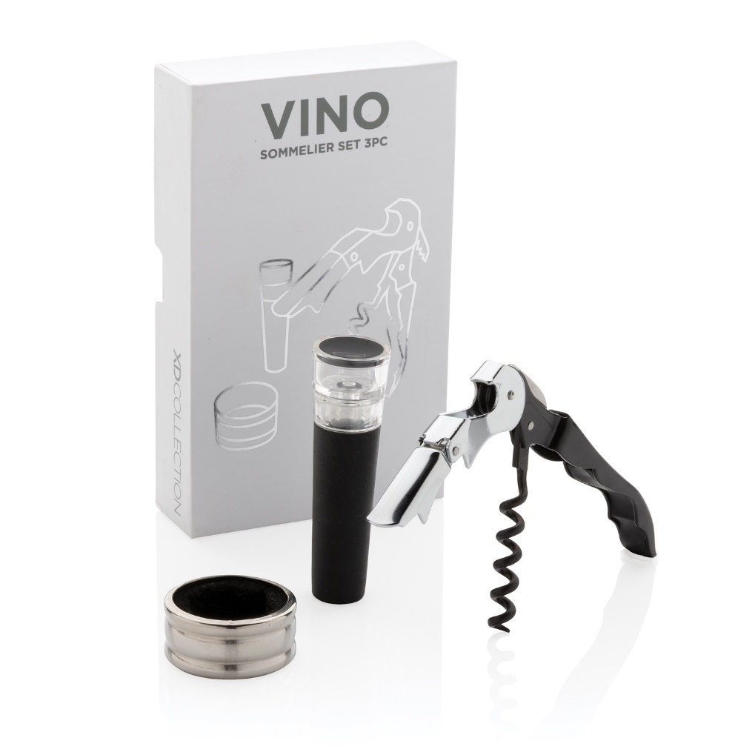
Винный набор сомелье Vino, 3 предмета
P911.072
Цвет товара: серебряный
Материал: нержавеющая сталь, углеродистая сталь
Размер изделия: 12 x 2.2 x 1.2
Вес: 0.174 кг
МСК 95 шт. EUR 120 шт.
Все, что вам нужно для подачи ваших любимых вин, собрано в этом наборе. В комплект входят профессиональный штопор, обрезатель фольги и кольцо-каплеуловитель. Набор упакован в красивую подарочную коробку.
Цена: 1 190 ₽ 1 030 ₽

Slide 3
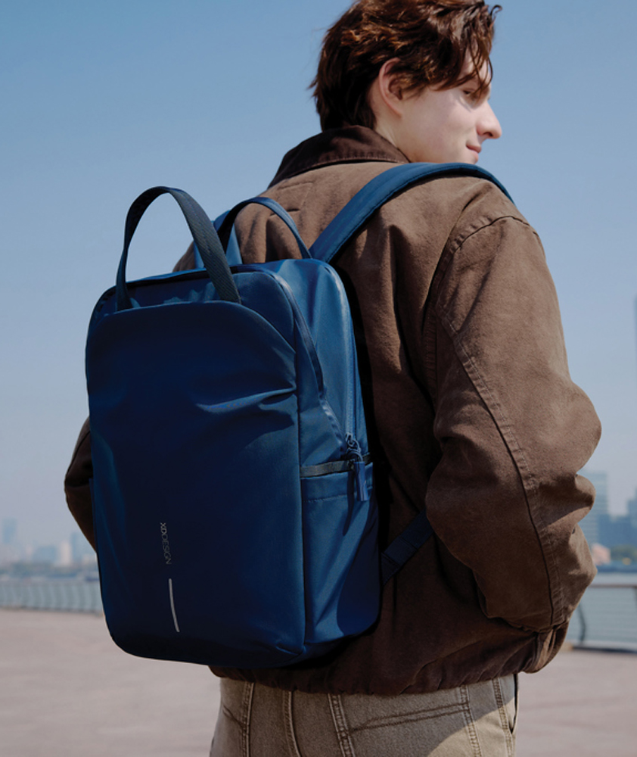





Рюкзак XD Design Soft Tote
P706.3025
Цвет товара: темно-синий
Материал: нейлон, переработанный пластик
Размер изделия: 29 x 14 x 41
Вес: 0.99 кг
EUR 2022 шт.
Рюкзак Soft Tote нидерландского бренда XD Design создан для комфорта в повседневной жизни и путешествиях. Благодаря надежной защите от краж и застежке-молнии ваши вещи всегда будут в безопасности. Продуман до мелочей: в рюкзаке предусмотрено 11 мест хранения, чтобы даже небольшие аксессуары не пришлось долго искать. Минималистичная внешняя отделка выполнена из прочного и легкого переработанного нейлона, а подкладка оснащена уникальной технологией AWARE™, что подтверждает подлинность материалов. Изделие на 42,64% состоит из переработанного сырья. Объем 15 л. Зарегистрированный дизайн®
Цена: 13 490 ₽ 10 999 ₽

Slide 4
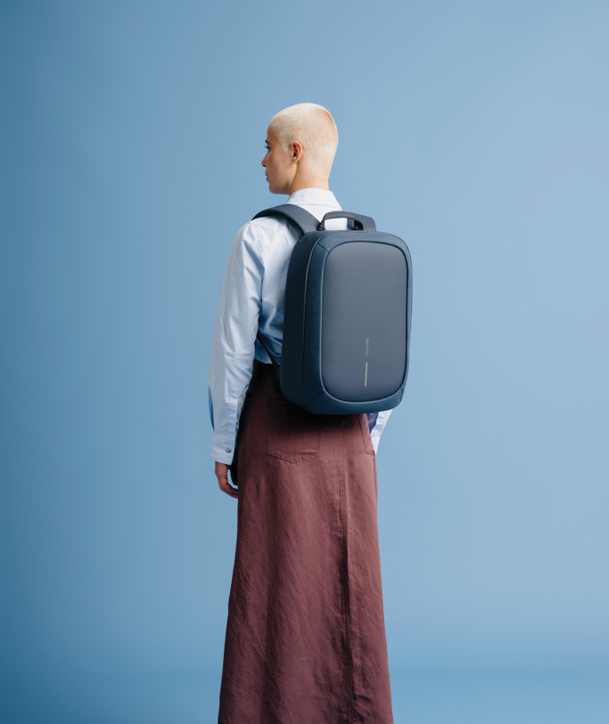





Антикражный рюкзак Bobby Edge из rPET AWARE™, 16’’
P706.2505
Цвет товара: темно-синий
Материал: переработанный пластик, полиуретан
Размер изделия: 30 x 17 x 44
Вес: 1.68 кг
МСК 27 шт. EUR 2719 шт.
В рюкзаке Bobby Edge идеально сочетаются современный дизайн, комфорт и безопасность. Он подойдет как для повседневного использования, так и для поездок, а ассортимент цветов позволит выбрать подходящий и для женщин, и для мужчин. Конструкция рюкзака легкая, прочная и хорошо держит форму. Водоотталкивающая внешняя поверхность и водонепроницаемая молния надежно защитят вещи от дождя и снега. Внутри — одно основное отделение с продуманной системой организации вещей. Множество карманов позволит взять с собой все, что может понадобиться в путешествии или то, без чего не обойтись каждый день.
Цена: 17 670 ₽ 16 390 ₽

Slide 5
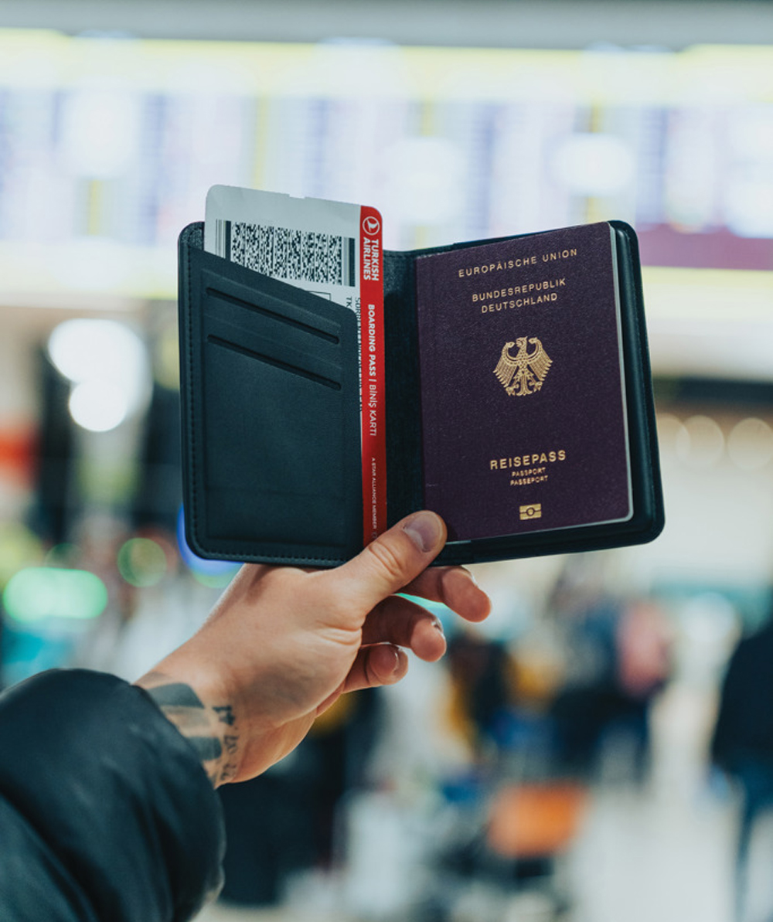
Обложка для паспорта Travelfinder с технологией Find My
P301.5601
Цвет товара: черный
Материал: переработанный полиэстер
Размер изделия: 10 x 1.9 x 14
Вес: 0.175 кг
EUR 3761 шт.
Больше никаких потерянных документов! Просто подключите эту обложку для паспорта со встроенной технологией Find My в приложении Apple Find My — и готово! Она предупредит вас, если вы случайно оставите паспорт, отправив уведомление на смартфон. Все-таки потеряли паспорт? Без проблем — легко отследите его по всему миру с помощью сети Apple Find My. Когда окажетесь рядом, активируйте звуковой сигнал, чтобы точно определить местоположение.Устройство оснащено долговечной перезаряжаемой батареей. Просто поместите его на беспроводную док-станцию — всего 1 час зарядки обеспечит работу до 6 месяцев! Не нужно менять батарейки.Обложка изготовлена из переработанного полиэстера RCS. Содержание переработанных материалов: 11% от общего веса изделия. Сертификация RCS гарантирует полностью проверенную цепочку поставок переработанных материалов. Поставляется в упаковке FSC® Mix.
Цена: 5 560 ₽ 4 999 ₽

Slide 6
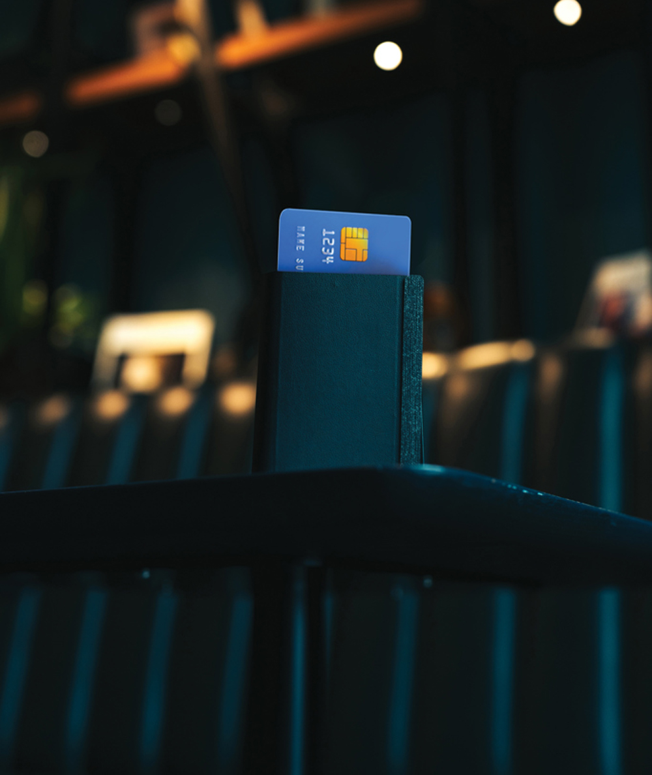
Картхолдер Seekcard с технологией Find My
P301.5901
Цвет товара: черный
Материал: переработанный полиэстер
Размер изделия: 7.1 x 1.6 x 9.6
Вес: 0.151 кг
EUR 2257 шт.
Никогда больше не теряйте свой кошелек! Просто подключите Seekcard со встроенной технологией Find My в приложении Apple Find My — и готово! Seekcard предупредит вас, если вы случайно оставите кошелек, отправив уведомление на смартфон. Все-таки потеряли кошелек? Без проблем — легко отследите его в любой точке мира с помощью сети Apple Find My. Когда окажетесь рядом, активируйте звуковой сигнал, чтобы точно определить местоположение.Seekcard оснащен долговечной перезаряжаемой батареей. Просто поместите его на беспроводную док-станцию — всего 1 час зарядки обеспечит работу до 6 месяцев! Не нужно менять батарейки.Металлический держатель вмещает до 3 карт, а рядом есть место для дополнительных. Картхолдер изготовлен из переработанного полиэстера RCS и алюминия. Содержание переработанных материалов: 6% от общего веса изделия. Сертификация RCS гарантирует полностью проверенную цепочку поставок переработанных материалов. Поставляется в упаковке FSC® Mix.
Цена: 7 390 ₽ 6 700 ₽

Slide 7
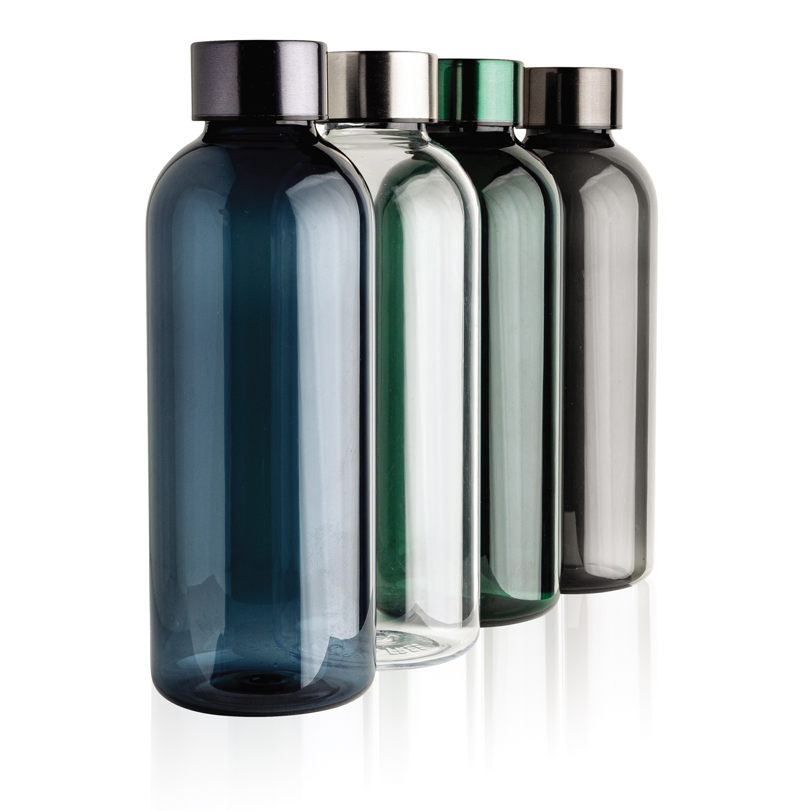




Герметичная бутылка с металлической крышкой
P433.440
Цвет товара: прозрачный
Материал: PETG, нержавеющая сталь
Вес: 0.139 кг
МСК 59 шт. EUR 2111 шт.
Эта герметичная бутылка для воды легко сочетает в себе стиль и функциональность. Благодаря объему 620 мл вы легко утолите жажду в течение дня. Красивая металлическая крышка в тон. Подходит только для холодных напитков. Не содержит BPA.
Цена: 990 ₽ 794 ₽

Slide 8
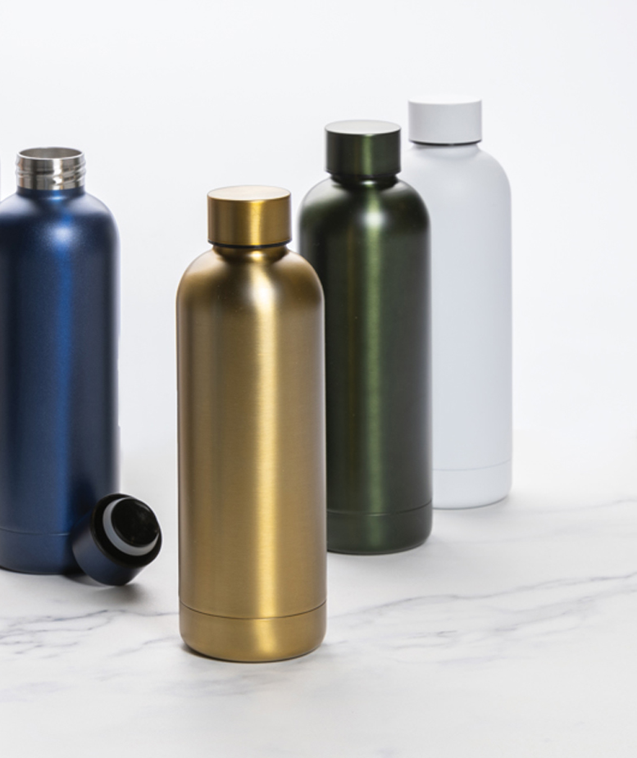









Термобутылка Impact из переработанной нержавеющей стали RCS, 500 мл
P435.706
Цвет товара: золотой
Материал: переработанная нержавеющая сталь
Вес: 0.291 кг
МСК 2 шт. EUR 1104 шт.
Термобутылка Impact станет надежным, эффектным и функциональным спутником, куда бы вы ни отправились. Широкий ассортимент цветов позволит подобрать бутылку по вкусу и подчеркнуть свою индивидуальность. Двойные стенки из переработанной нержавеющей стали сохраняют температуру напитка долгое время: горячим он будет 5 часов, холодным — 15. Металлическая крышка не даст напитку пролиться, поэтому бутылку можно носить в сумке и не переживать за сохранность вещей. Не содержит BPA. Упаковано в крафтовую коробку FSC®. Содержание вторичных материалов: 80% от общего веса изделия. Все переработанные материалы имеют сертификат RCS, который гарантирует полный контроль цепочки поставок переработанных материалов.
Цена: 2 100 ₽ 1 730 ₽

Slide 9
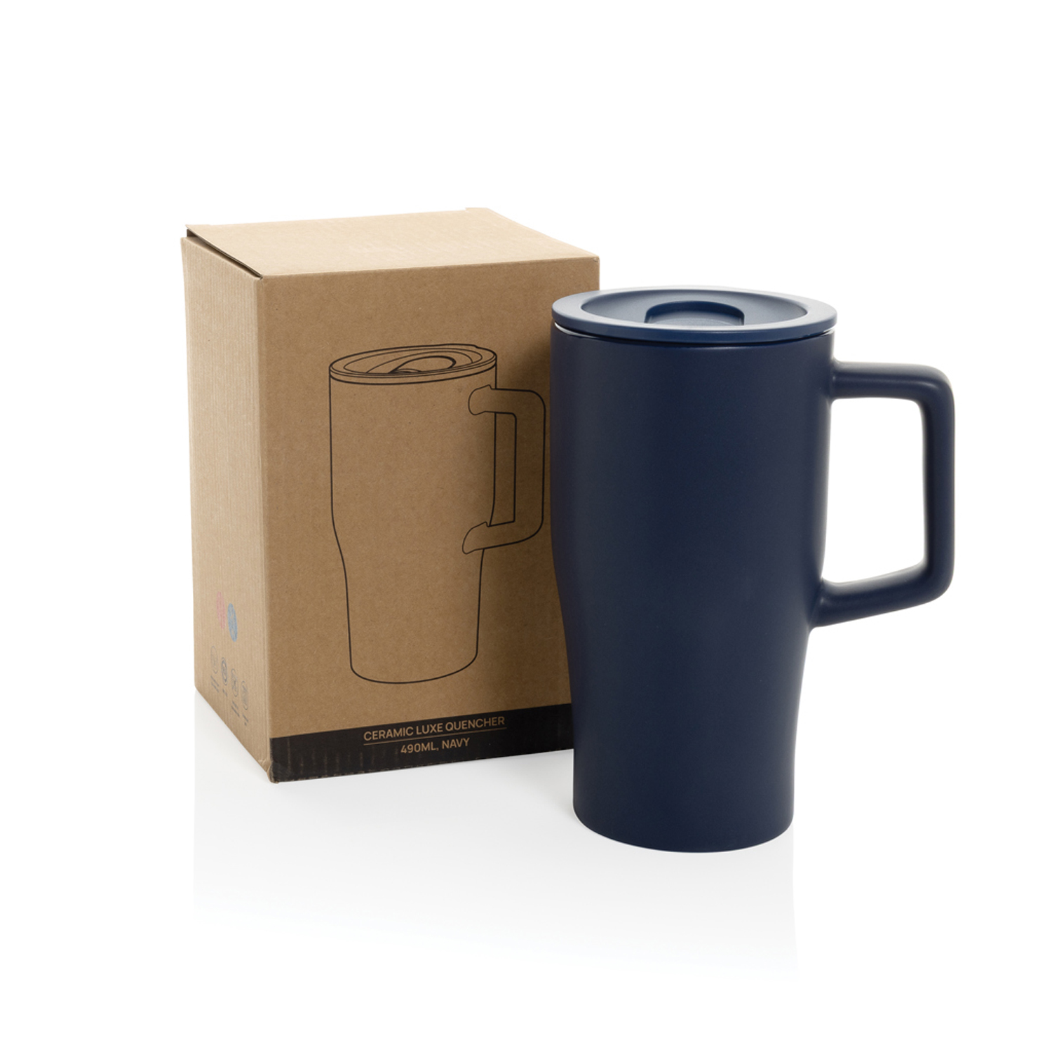





Керамическая кружка Ceramic Luxe, 490 мл
P437.2225
Цвет товара: темно-синий
Материал: керамика, полипропилен
Вес: 0.561 кг
EUR 6894 шт.
Самая популярная модель кружки теперь и в керамическом исполнении – для долговечности и комфорта.Ключевые особенности:• увеличенный объем 490 мл – идеально для любимых напитков;• удобная ручка – обеспечивает комфортный захват;• высококачественная керамика – прочность и долгий срок службы;• можно мыть в посудомоечной машине (соответствует стандарту EN12875-1 – не менее 125 циклов мойки даже с брендированием, сделанным на европейском производстве по печати);• универсальность – подходит для большинства методов брендирования;• подарочная упаковка – отличный вариант для презента.Идеальный выбор для дома и офиса.Объем: 490 мл.
Цена: 1 568 ₽ 1 540 ₽

Slide 10
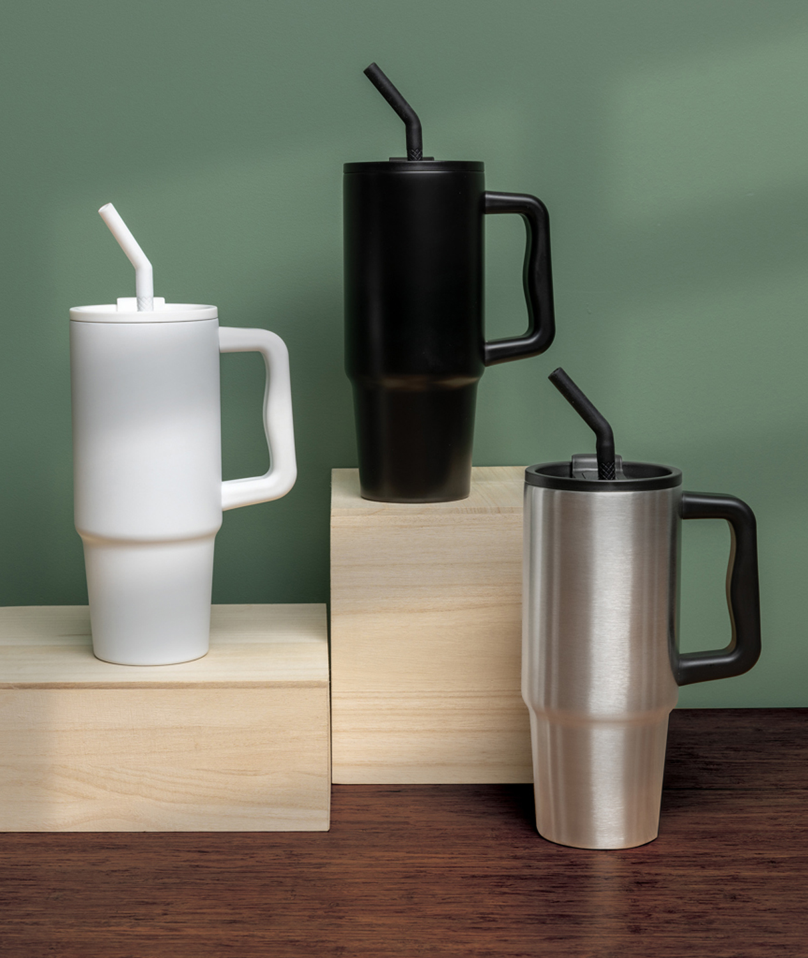







Термокружка Embrace из переработанной стали RCS, 900 мл
P437.3001
Цвет товара: темно-синий
Материал: переработанная нержавеющая сталь, полипропилен
Вес: 0.572 кг
МСК 14 шт. EUR 14193 шт.
Термокружка Embrace — удобная и долговечная замена одноразовым бутылкам и стаканчикам. Благодаря объему в 900 миллилитров вы сможете утолить жажду в любой момент. Возьмите кружку с собой на прогулку, в поездку или совещание: стильный вид сделает ее уместной в любых обстоятельствах! Двойные стенки из переработанной нержавеющей стали гарантируют, что горячий напиток сохранит температуру в течение 5, а холодный — 15 часов. Кружка Embrace оснащена удобной ручкой и уникальной крышкой, которая позволит пить из носика или соломинки — как вам удобно. Термокружка подходит для большинства автомобильных подстаканников. Для того, чтобы она прослужила вам дольше, мы рекомендуем мыть ее только вручную.
Цена: 3 350 ₽ 3 180 ₽

Slide 11
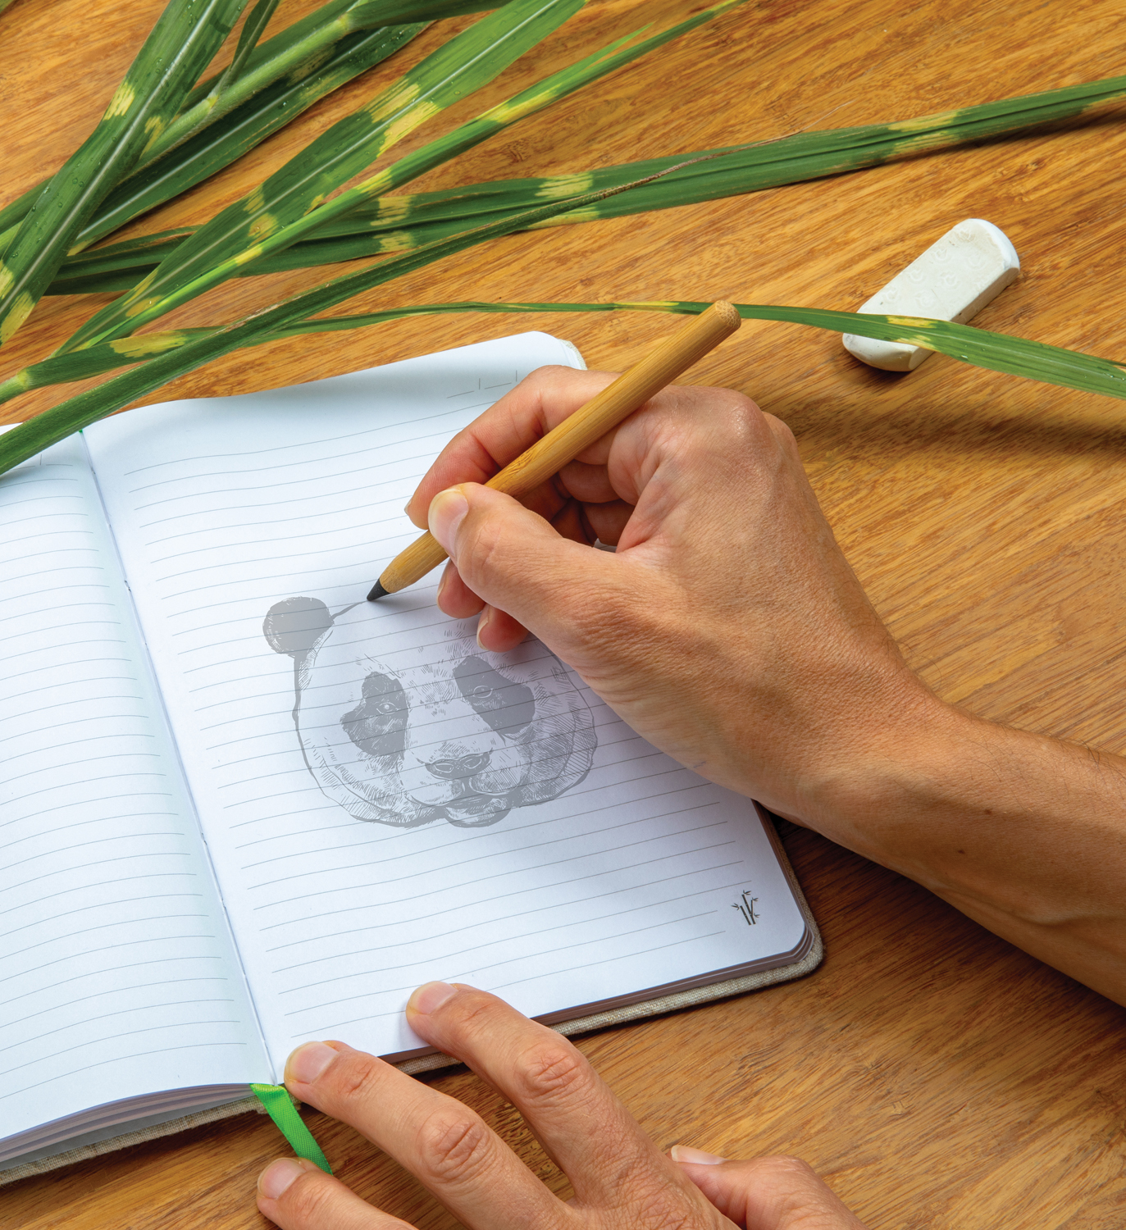
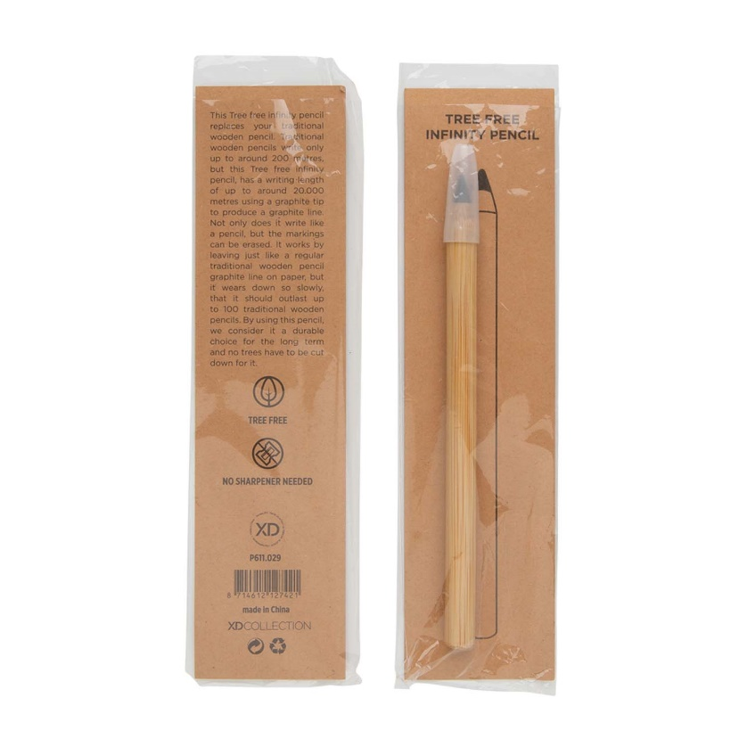
Вечный карандаш Tree Free
P611.029
Цвет товара: коричневый
Материал: бамбук, графит
Вес: 0.009 кг
МСК 382 шт. EUR 16514 шт.
Вечный карандаш Tree Free — прекрасная альтернатива обычному деревянному. Заявленная длина письма около 20000 м (у стандартного карандаша — до 200 м). С помощью вечного карандаша легко делать заметки, а при необходимости их можно стереть. Принцип работы простой: он пишет, оставляя графитовую линию на бумаге, но изнашивается настолько медленно, что способен заменить до 100 традиционных карандашей.
Цена: 199 ₽ 134 ₽

Slide 12
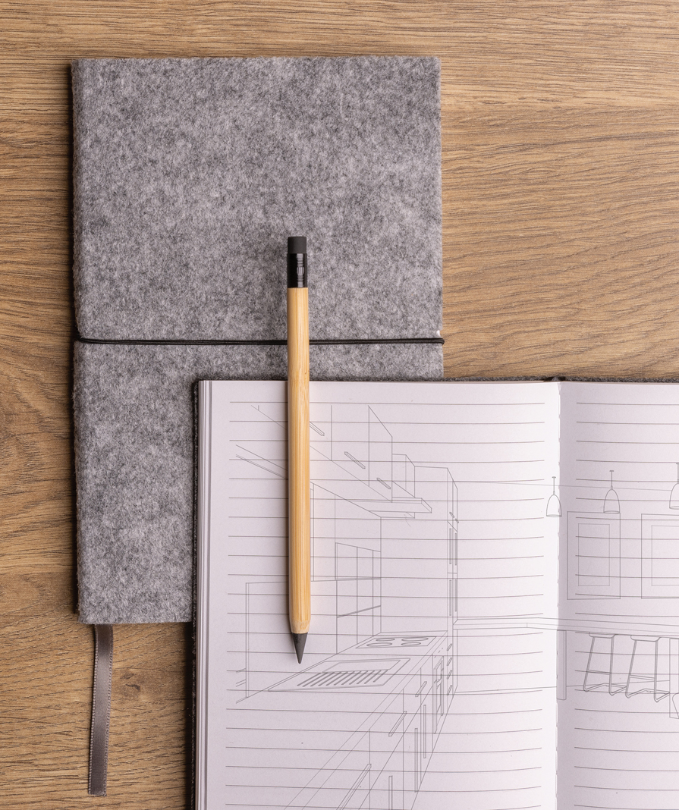
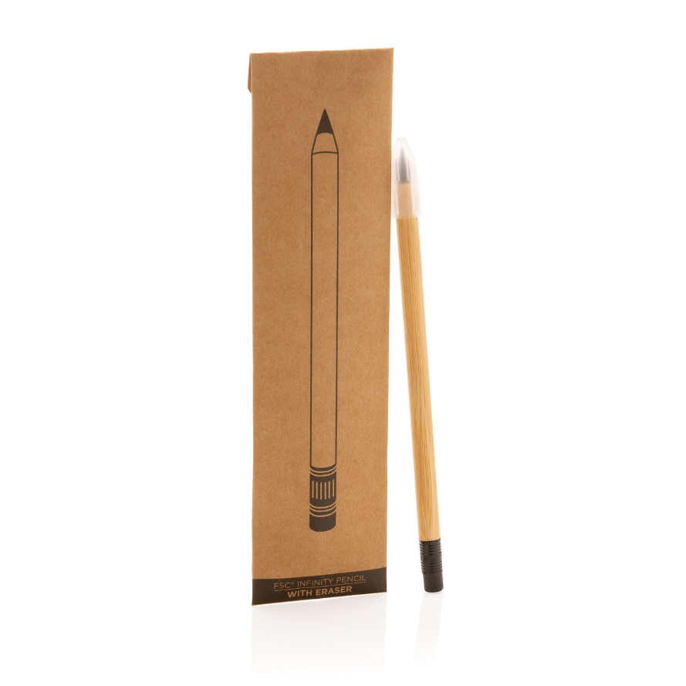
Вечный карандаш из бамбука FSC® с ластиком
P611.099
Цвет товара: коричневый
Материал: бамбук FSC®, графит
Вес: 0.011 кг
МСК 22 шт. EUR 64016 шт.
Вечный карандаш — экологичная альтернатива обычному деревянному. Заявленная длина письма около 20 000 м (у стандартного карандаша — до 200 м). С помощью вечного карандаша легко делать заметки, а при необходимости их можно стереть ластиком. Принцип работы простой: он пишет, оставляя графитовую линию на бумаге, но изнашивается настолько медленно, что способен заменить до 100 традиционных карандашей.
Цена: 149 ₽ 130 ₽

Slide 13
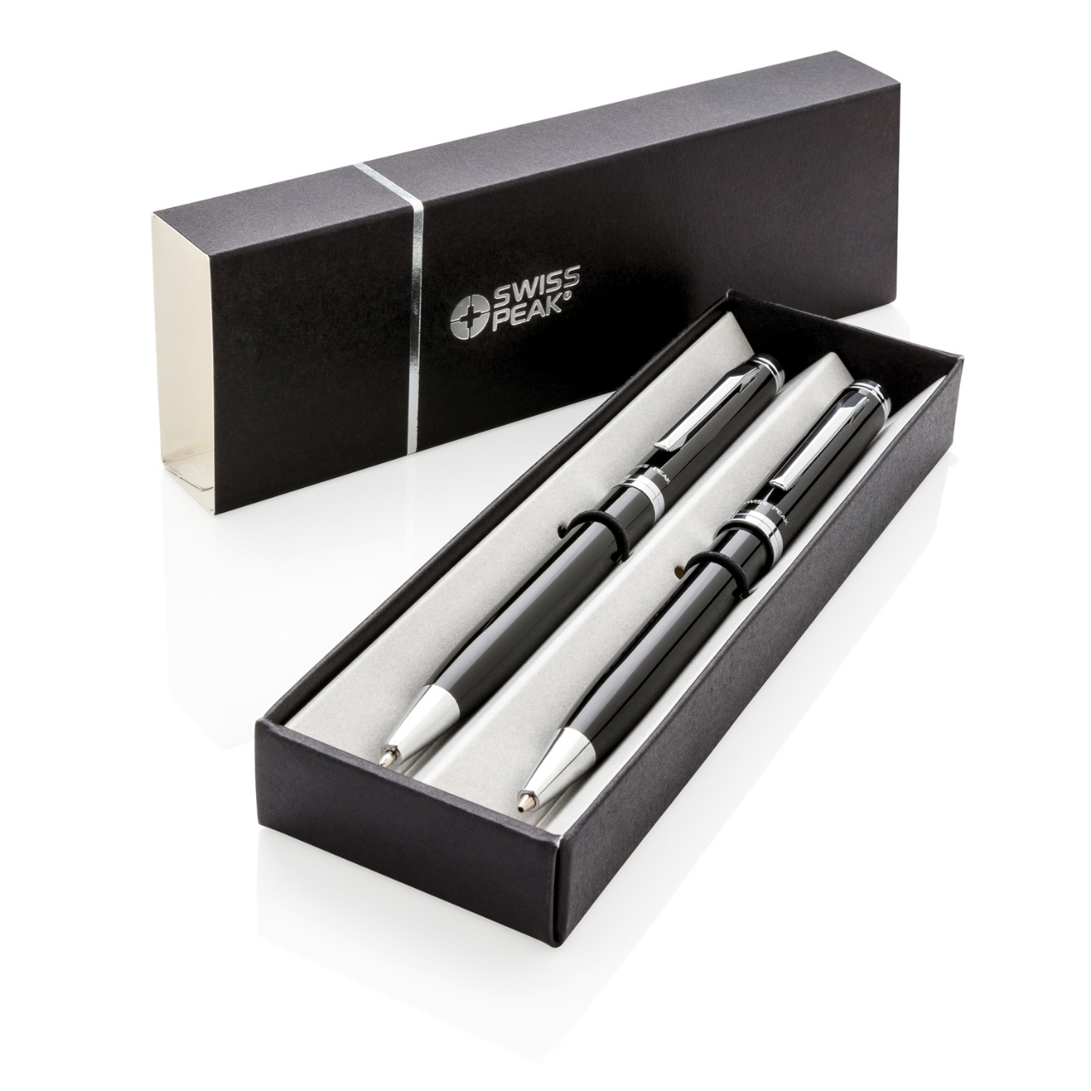
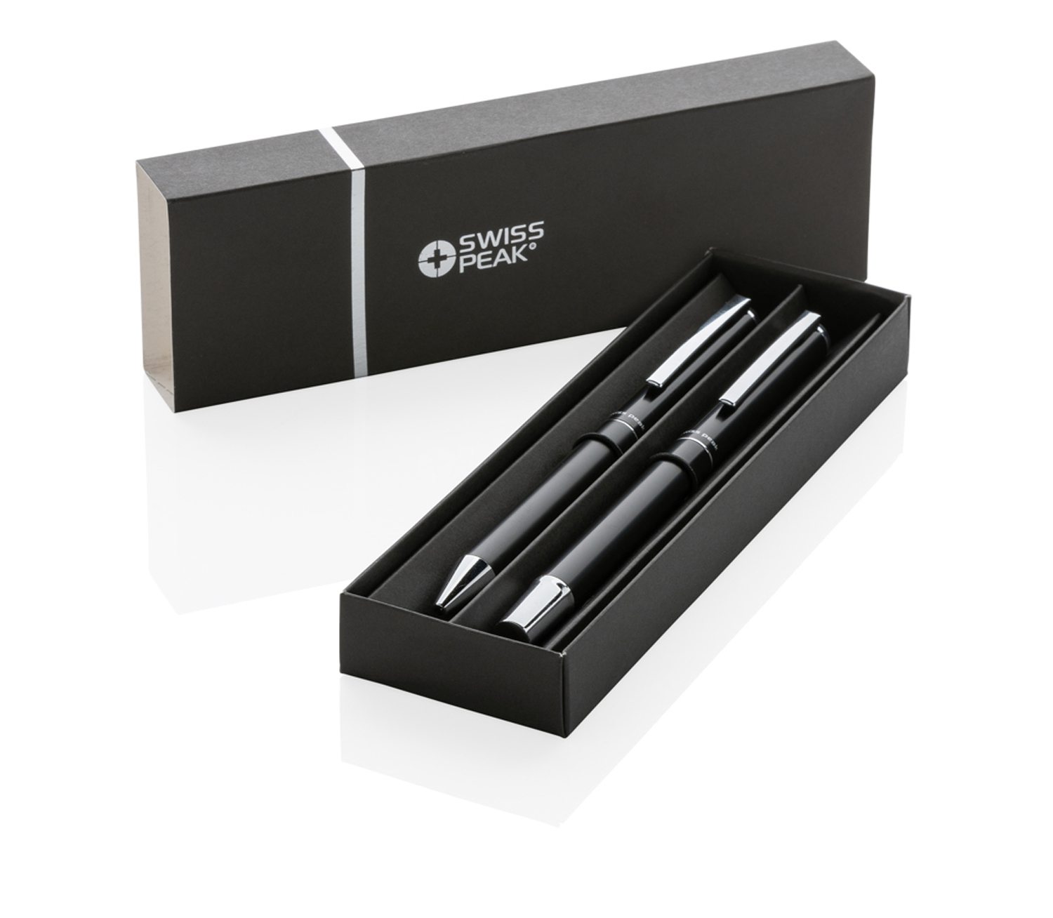

Набор ручек Swiss Peak Cedar из переработанного алюминия RCS
Набор ручек Swiss Peak Luzern
P610.490
P611.161
Цвет товара: черный
Материал: сталь, ABS
Вес: 0.046 кг
EUR 13012 шт.
Элегантный набор Luzern от бренда Swiss Peak выделяется своим строгим лаконичным дизайном. В него входят шариковая ручка и механический карандаш. В ручке используются качественные немецкие чернила, которых хватит, чтобы прочертить линию длиной 1200 м. Механический карандаш поставляется с тремя сменными стержнями толщиной 0,7мм.
Цвет товара: черный
Материал: переработанный алюминий, сталь
Вес: 0.066 кг
EUR 1772 шт.
Набор, состоящий из двух ручек Cedar, станет отличным подарком для деловых людей. Строгие, минималистичные, но при этом эффектные ручки станут вашими спутниками при подписании самых важных договоров. Стержня с синими чернилами хватит на 1 200 метров письма, а длина письма роллера — 400 метров.
Цена: 999 ₽ 871 ₽
Цена: 714 ₽ 699 ₽

Slide 14
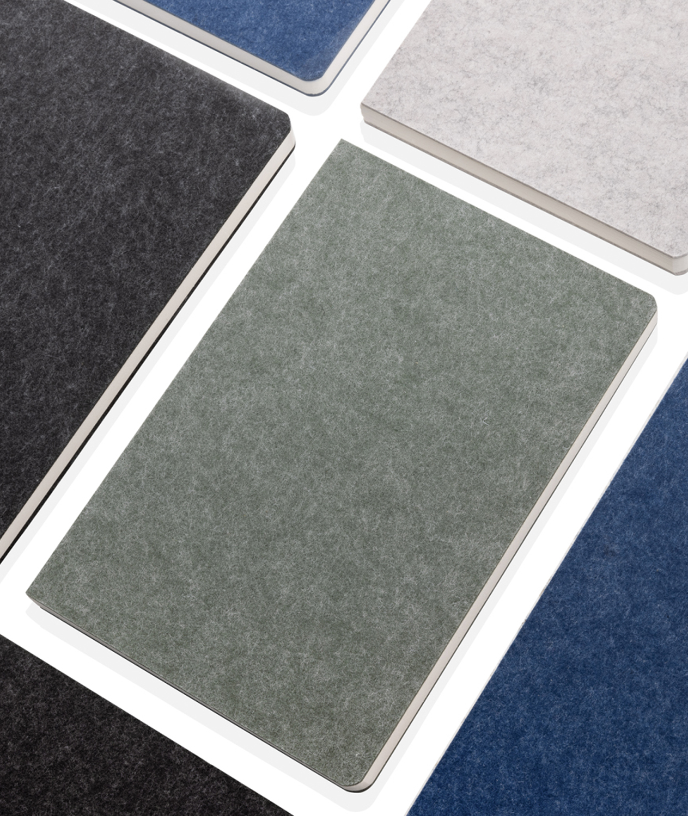
Блокнот Phrase из переработанных фетра и бумаги GRS, А5, 80 г/м²
P774.527
Цвет товара: зеленый
Материал: переработанный войлок, бумага
Размер изделия: 21 x 14.2 x 1.8
Вес: 0.317 кг
EUR 3527 шт.
Несмотря на обилие разнообразных гаджетов, блокноты остаются идеальными спутниками всех, кто привык составлять планы и записывать свои мысли. Блокнот Phrase — это экологичное и стильное решение. Его обложка изготовлена из переработанного фетра: выглядит она необычно и интересно. Но главное отличие в коптском переплете: это особенный способ создания переплета, при котором тетрадки сшиты между собой нитью. При таком способе обложку часто оставляют открытой, без корешка: это не только выглядит необычно, но и позволяет блокноту оставаться открытым на нужной странице. А еще благодаря этому методу блокнот приобретает дополнительную прочность и долговечность. Внутри 192 линованных страницы плотностью 80 г/м² из белой переработанной бумаги. Эффектный стильный блокнот станет хорошим подарком для любителей минимализма. Содержание вторичных материалов: 99% от общего веса изделия. Все переработанные материалы имеют сертификат GRS, который гарантирует полный контроль цепочки поставок переработанных материалов.
Цена: 820 ₽ 738 ₽

Slide 15
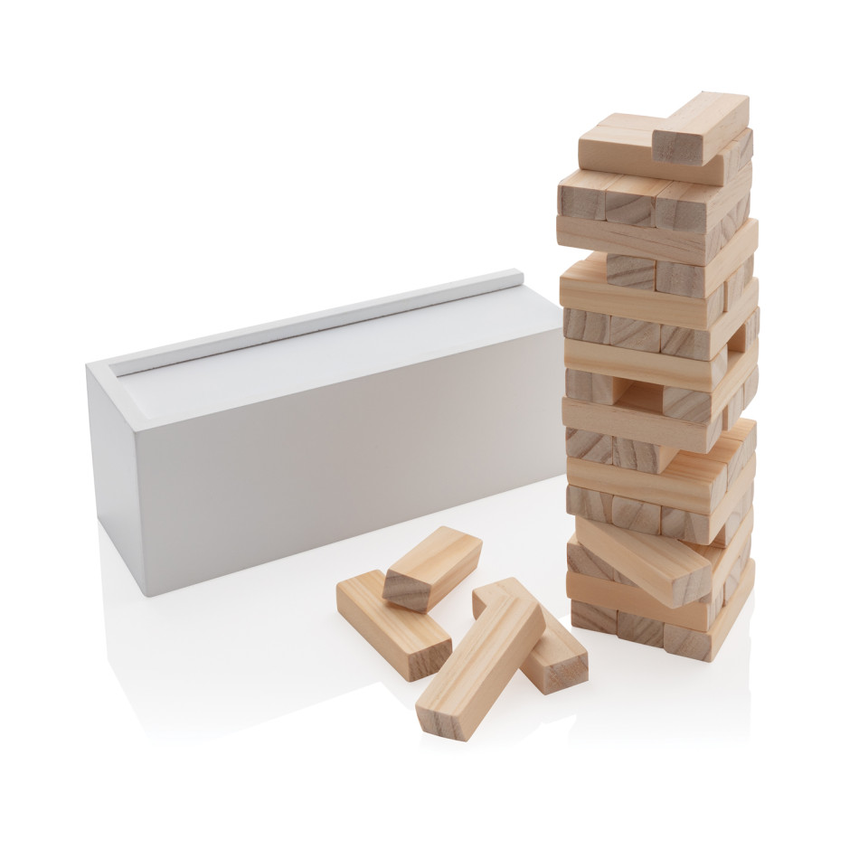
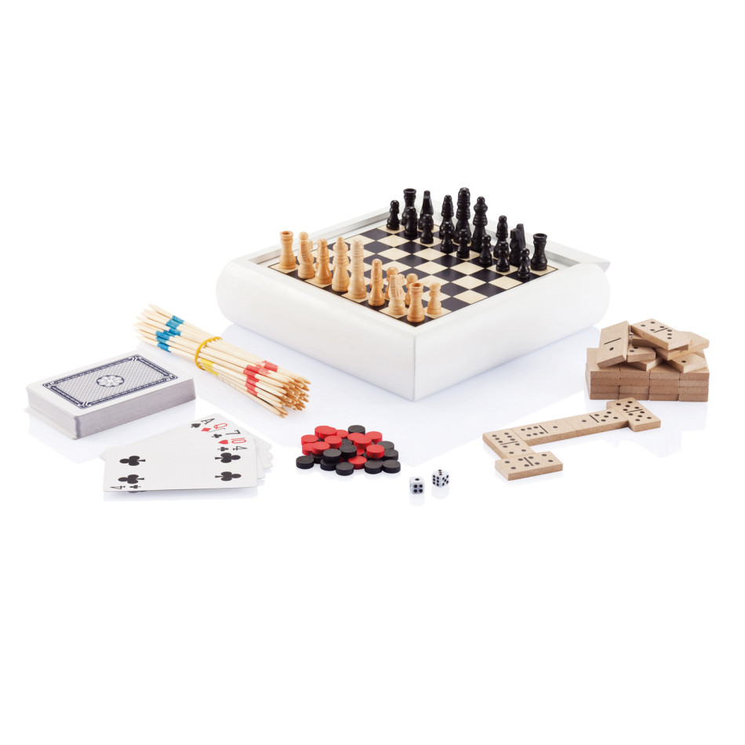
Игра Башня из дерева FSC®
Набор игр 5-в-1 из дерева FSC®
P940.163
P940.253
Цвет товара: белый
Материал: дерево FSC®, MDF
Размер изделия: 21.2 x 7.1 x 7.4
Вес: 0.598 кг
EUR 3997 шт.
Проверьте, какой высоты башню вы сможете построить, прежде чем она упадет. В комплекте идет 48 деревянных блоков, которые легко убрать и хранить в компактной коробке. Игра изготовлена из натуральной древесины, сертифицированной FSC®. Поставляется в крафтовой коробке FSC®.Данная продукция предназначена для взрослых и детей старше 14 лет.
Цвет товара: белый
Материал: дерево FSC®
Размер изделия: 18.4 x 18.4 x 4.5
EUR 2717 шт.
Универсальный подарок для любителей настольных игр. В набор входят: микадо, карты, домино, шахматы и нарды. Белая коробка из сосны (17x17x3,7 см) оснащена двумя игровыми полями: черно-белой шахматной доской с одной стороны и черно-красной для нард с другой. Набор выполнен из древесины, сертифицированной FSC®. Поставляется в фирменной упаковке из крафт-картона FSC®.Данная продукция предназначена для взрослых и детей старше 14 лет.
Цена: 1 990 ₽ 1 890 ₽
Цена: 2 790 ₽ 2 550 ₽

Slide 16
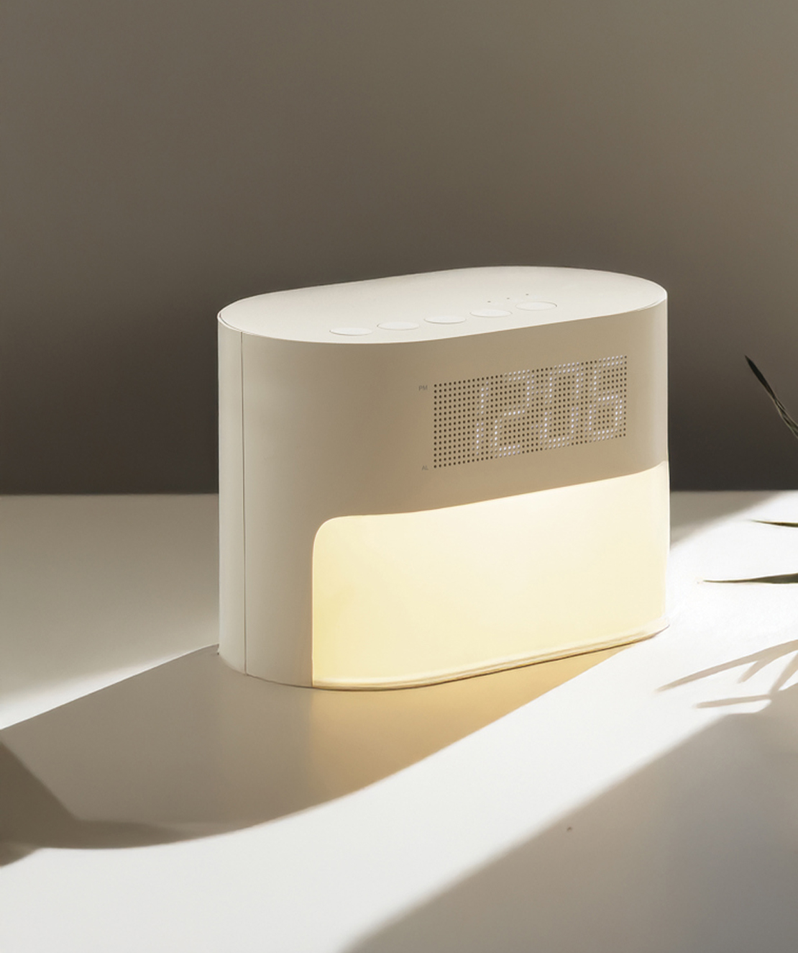
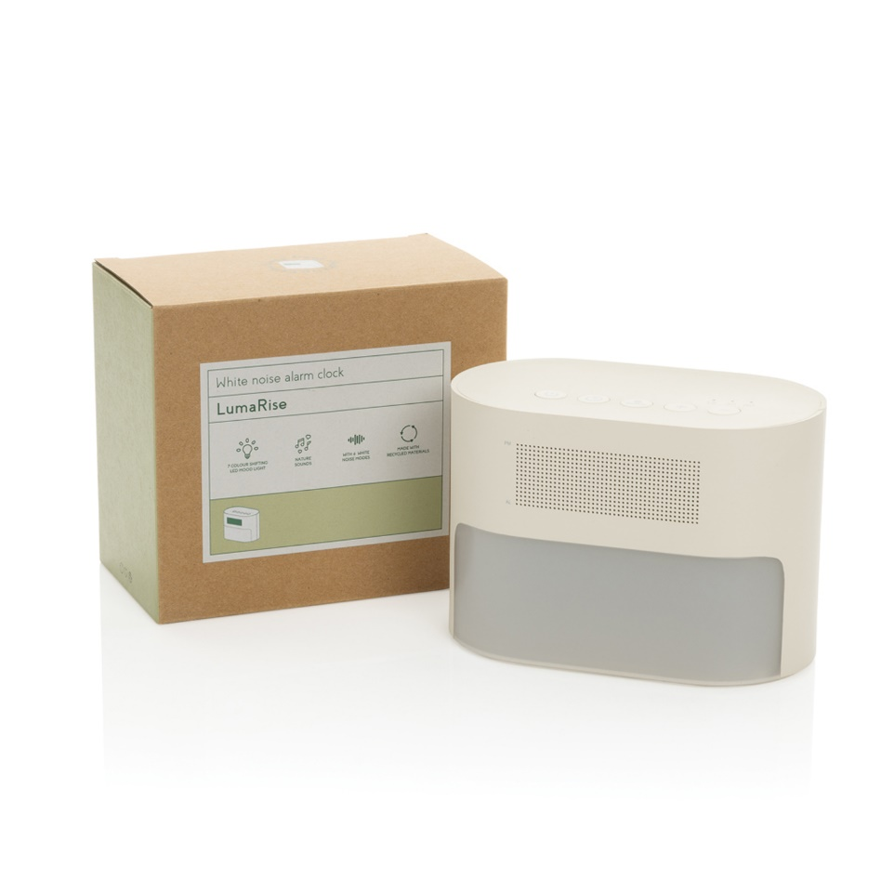
Световой будильник LumaRise из переработанного пластика RCS
P457.0019
Цвет товара: бежевый
Материал: переработанный ABS, AS
Размер изделия: 14 x 8 x 9.7
Вес: 0.291 кг
EUR 594 шт.
Просыпайтесь естественно со световым будильником LumaRise. Мягкая имитация рассвета способна преобразить даже самое хмурое утро. Встроенная функция белого шума позволяет сделать сон крепким и спокойным.Изделие изготовлено из переработанных материалов, сертифицированных по стандарту RCS (Recycled Claim Standard), который подтверждает содержание переработанного сырья на всех этапах производственной цепочки. Будильник на 58% состоит из переработанного пластика. Изделие и аксессуары не содержат ПВХ и упакованы в экологичную коробку FSC®. В комплект входит кабель USB A/USB C длиной 120 см из переработанного TPE."
Цена: 2 790 ₽ 2 660 ₽

Slide 17
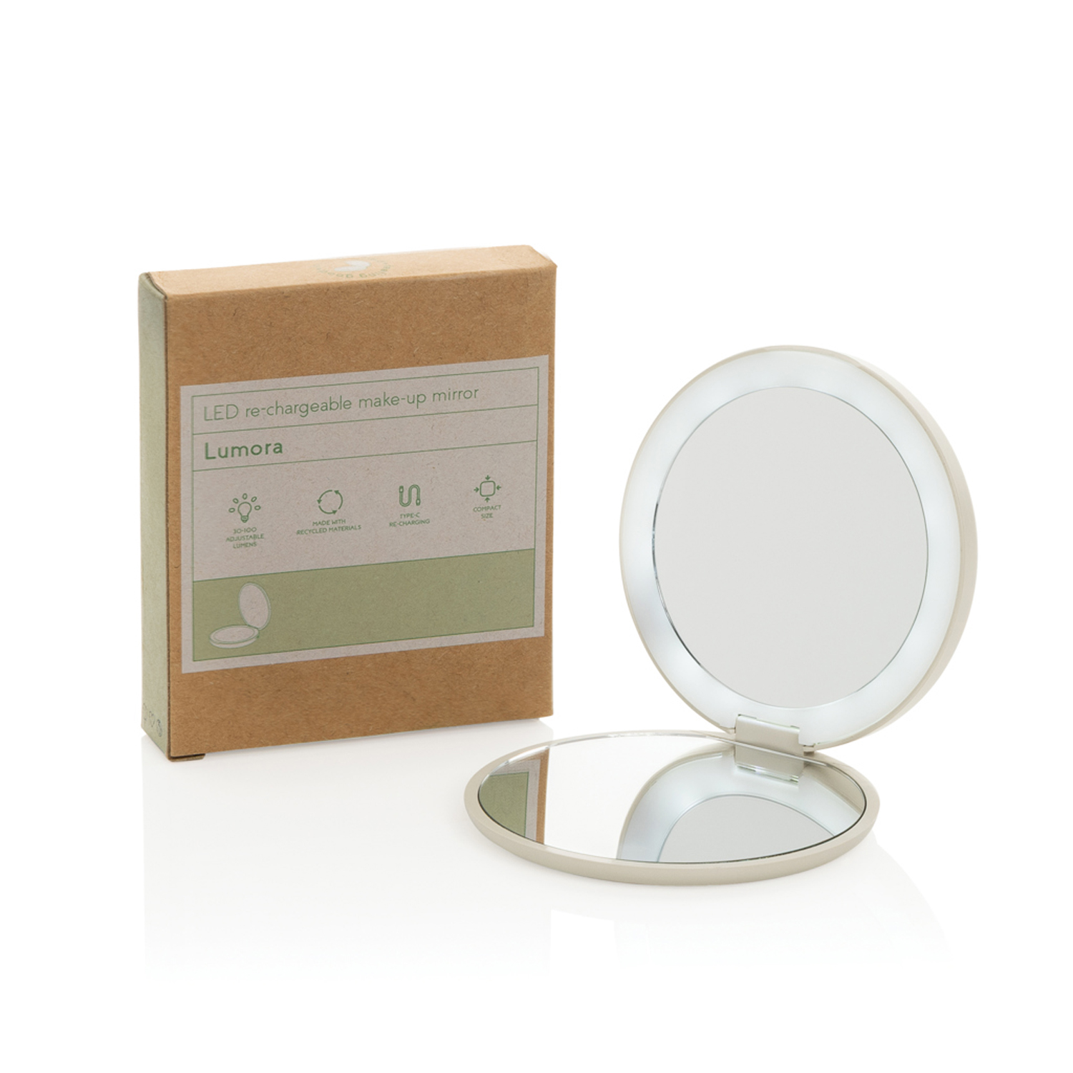
Зеркало для макияжа Lumora из переработанного пластика RCS
P457.0319
Цвет товара: бежевый
Материал: переработанный ABS, стекло
Вес: 0.082 кг
EUR 2642 шт.
Lumora — это элегантное карманное зеркало со встроенной светодиодной подсветкой, созданное для макияжа или ежедневного использования. Регулируемый режим освещения позволяет настроить яркость по вашему усмотрению, гарантируя идеальный свет для макияжа или коррекции. Благодаря наличию увеличивающего зеркала Lumora обеспечивает высокую детализацию. Зеркало оснащено аккумулятором емкостью 300 мАч, который легко заряжается через порт USB-C.Изготовлено из сертифицированных по стандарту RCS переработанных материалов. RCS (Recycled Claim Standard) — это стандарт, подтверждающий наличие переработанного сырья в изделии на протяжении всей цепочки поставок. Содержание вторсырья: 46% от общего веса изделия. Товар и аксессуары не содержат ПВХ и поставляются в упаковке, сертифицированной FSC®.
Цена: 1 619 ₽ 1 610 ₽

Slide 18
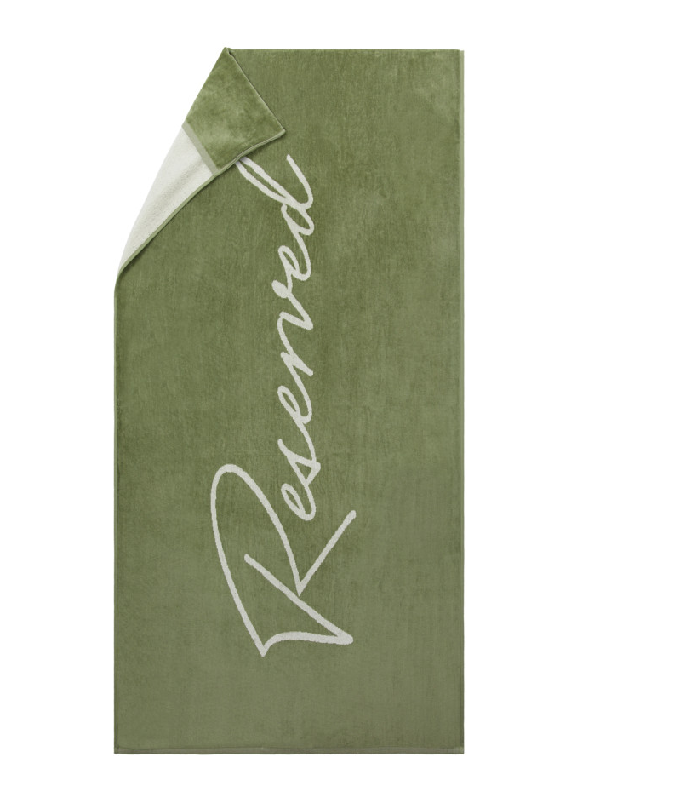

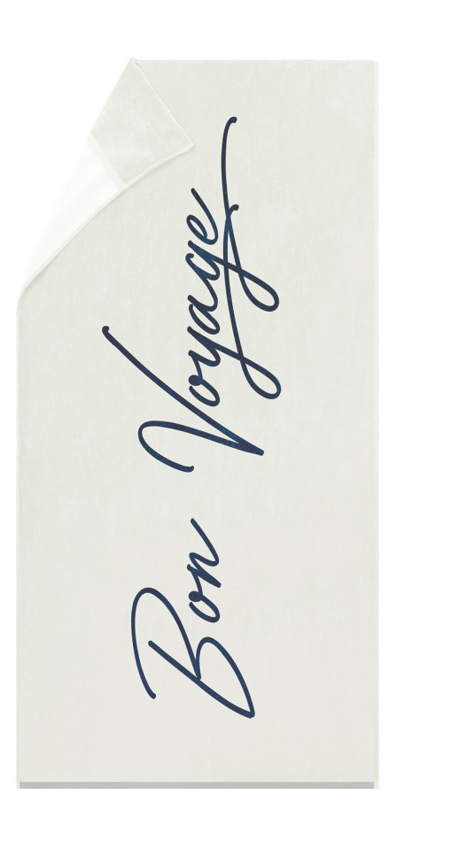
Пляжное полотенце Vinga Lounge, 80х160 см
8055
Цвет товара: зеленый
Материал: хлопок
Размер изделия: 160 x 80 x 0.4
Вес: 0.66 кг
EUR 1154 шт.
Хлопковое пляжное полотенце с карманом для шезлонга. Наслаждайтесь вашим отдыхом, а полотенце будет надежно закреплено. Произведено в Индии из 100% органического хлопка. Плотность ткани 450 г/м².
Цена: 5 660 ₽ 5 500 ₽

Slide 19
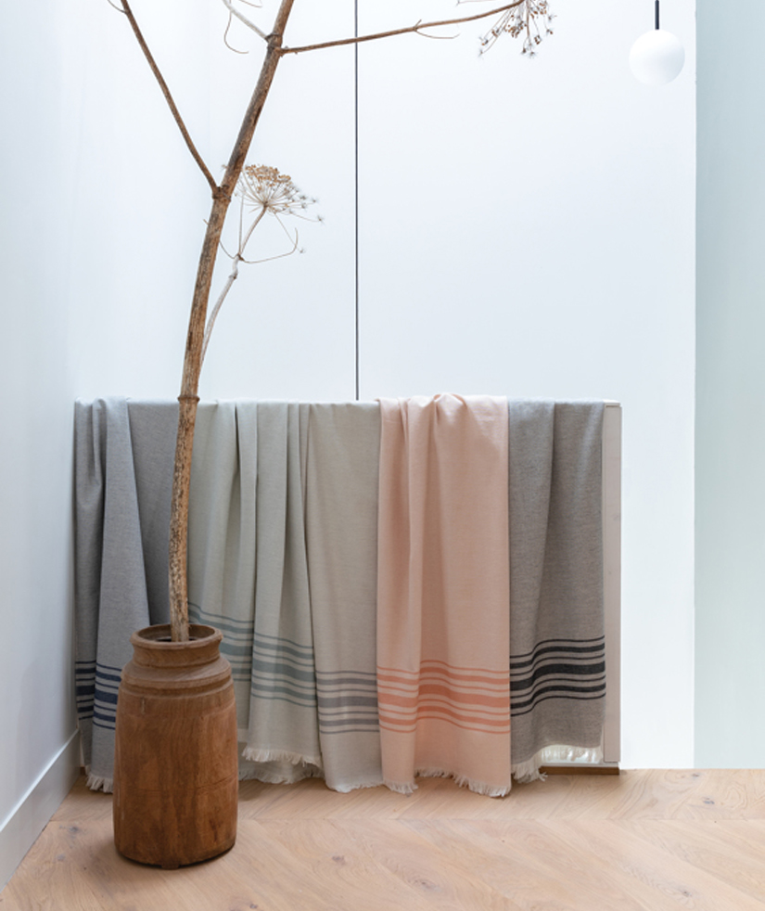

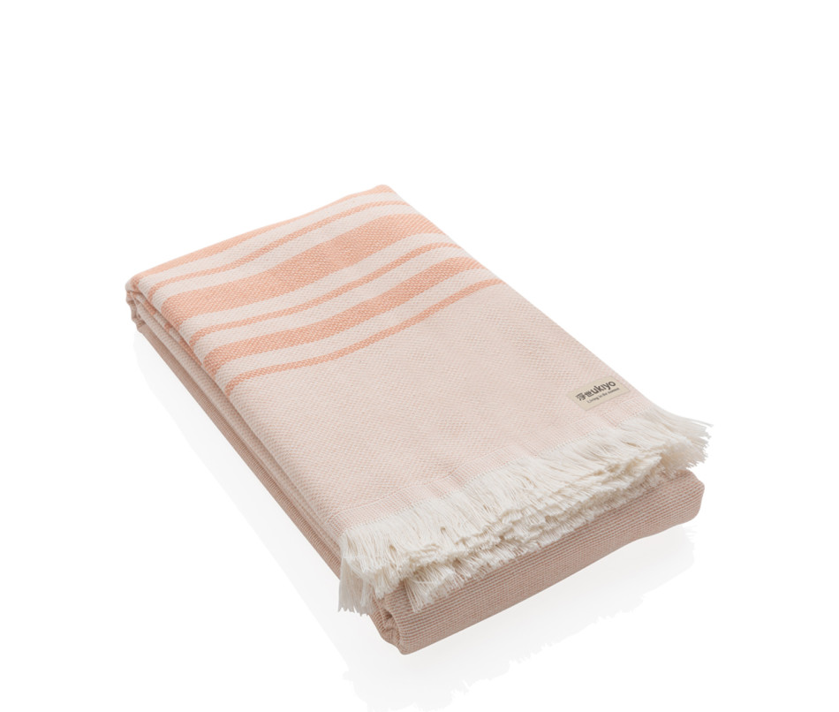
Накидка Ukiyo Yumiko из переработанного хлопка AWARE™, 100x180 см
P453.799
Цвет товара: розовый
Материал: хлопок, переработанный хлопок
Размер изделия: 180 x 100 x 2
Вес: 0.48 кг
EUR 1259 шт.
Мягкая, шелковистая, прочная, легкая, хорошо впитывающая влагу — все это о накидке Yumiko. Универсальная накидка, которая быстро сохнет, станет отличным подарком. Ее можно использовать как полотенце или взять с собой на пикник или прогулку в качестве пледа, на который вы захотите присесть. Также оно успешно справляется с ролью детского одеяла, коврика для йоги или даже скатерти — благодаря своим размерам и свойствам накидка действительно мультифункциональна. Ее просто носить с собой: она легкая, а в сложенном виде компактна и не занимает много места.
Цена: 3 375 ₽ 3 160 ₽

Slide 20
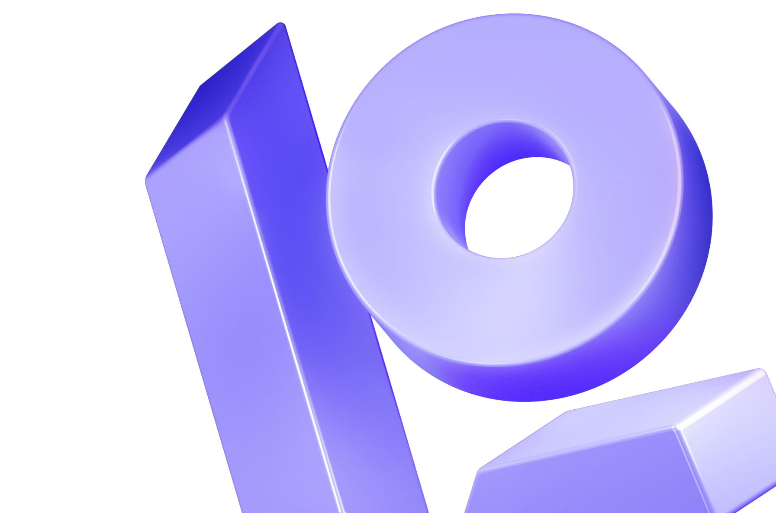

Подписывайся
на наш tg-канал!

